Slide 1
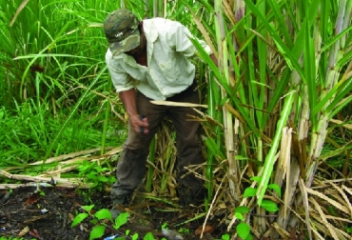
POR UN AZÚCAR MÁS DULCE PARA TODOS Síntesis resultados PRUEBA PILOTO azúcar 2020

Slide 2
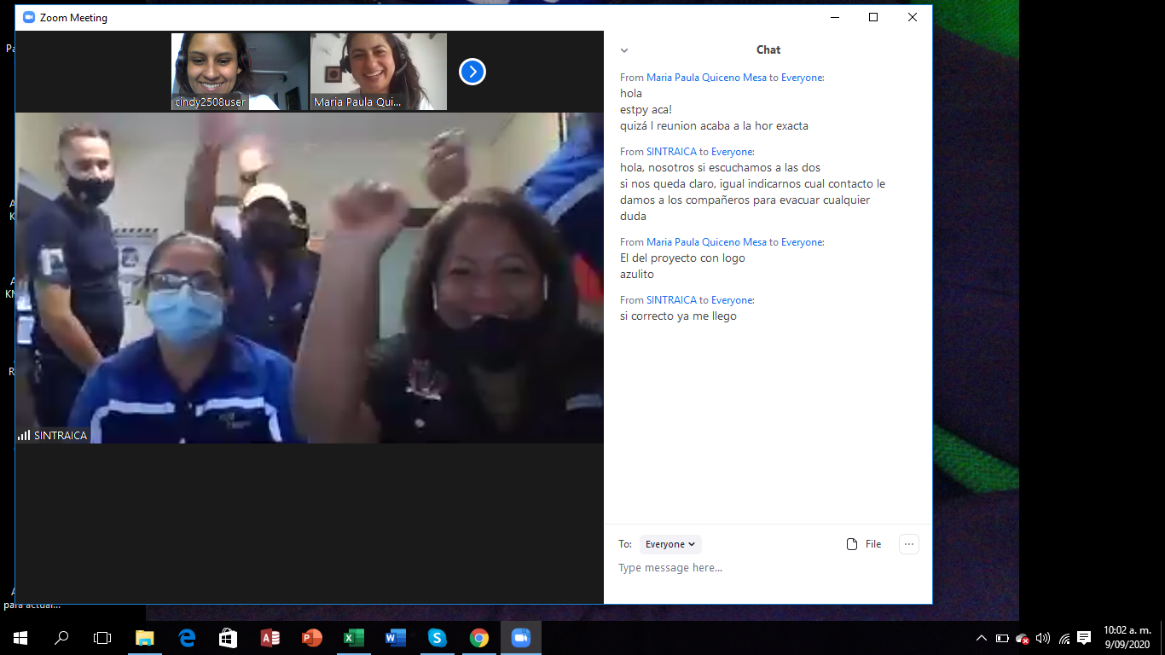

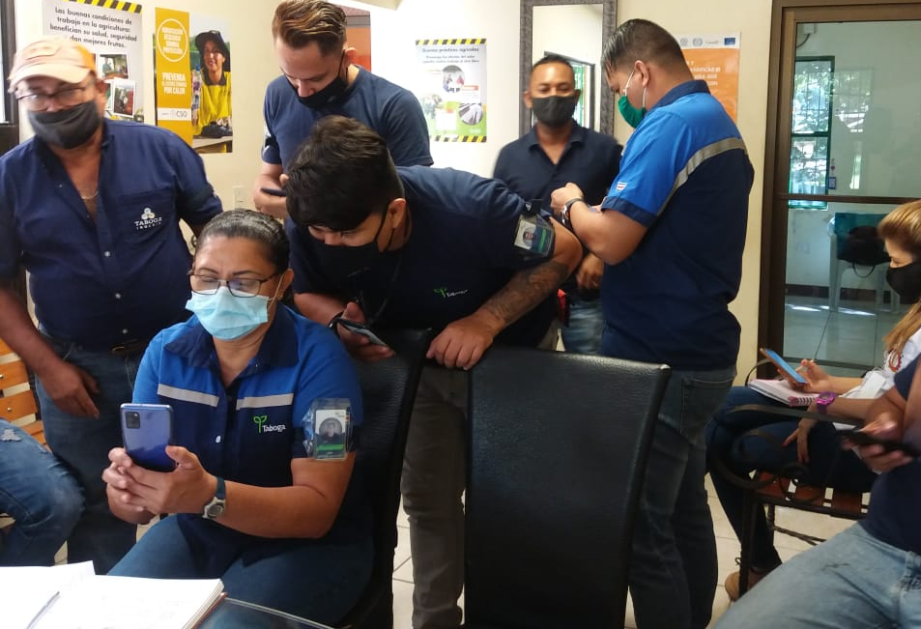
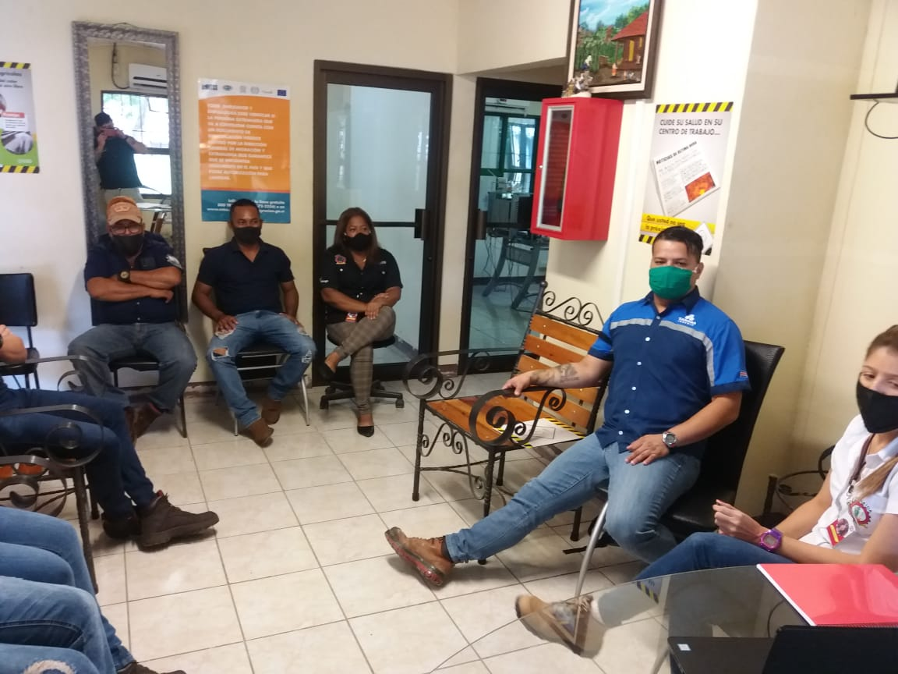
Instalación del aplicativo kobocollect
Fecha inicio | Fecha cierre plataforma
20 de julio de 2020 | 18 de septiembre de 2020
Se apoyo mediante 8 sesiones/reuniones virtuales a los grupos de interés. Se mantuvo contacto con 34 personas vía WhatsApp para el soporte requerido en la instalación del App kobocollect, así como resolviendo dudas respecto a las preguntas.

Slide 3
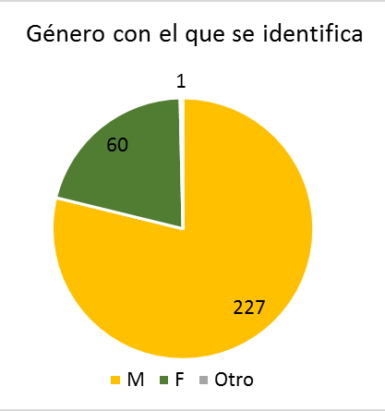
GENERALIDADES
País | # Respuestas
Nicaragua | 189
El Salvador | 13
Costa Rica | 13
Guatemala | 8
Colombia | 23
Bolivia | 42
TOTAL | 288
6 países hicieron parte de la prueba piloto de monitoreo digital: Bolivia, Colombia, Costa Rica, El Salvador, Guatemala y Nicaragua.
De los participantes: el 78,7% son hombres, el 20,9% son mujeres y el 0,34% corresponde a una persona no se identifica con las anteriores categorías de género.

Slide 4
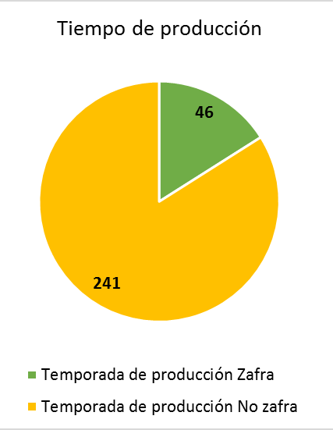
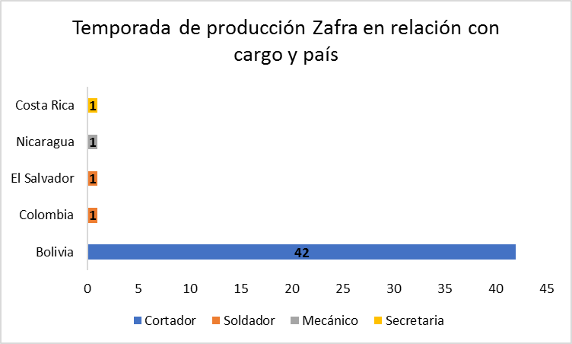
Del 100% de personas participantes: el 16% personas están en temporada de Zafra y 82% de las personas están en temporada de No Zafra.
De las 46 personas que afirman estar en temporada de zafra: el 91,3% son cortadores de caña y el 8,7% ocupan otros cargos.

Slide 5
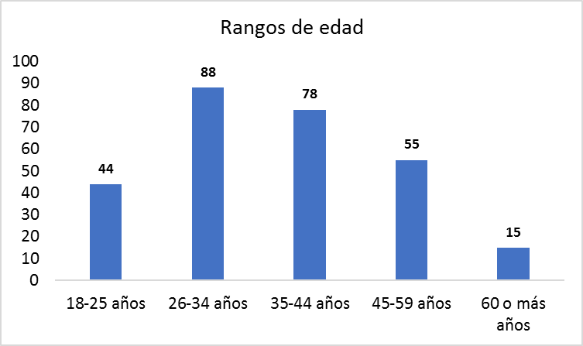
La mayor cantidad de personas de los participantes se sitúan en el rango de 26-34 años (30,5%), seguido de 35-44 años (27%), continua 45-49 años (19%), el rango de edad 18-25 años (15%) y el rango de 60 años o más (5%)

Slide 6
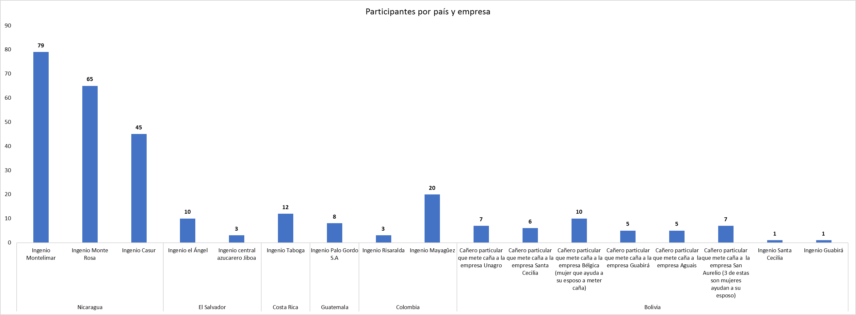
287 participantes pertenecen o se relacionan con 15 empresas/ingenios.

Slide 7
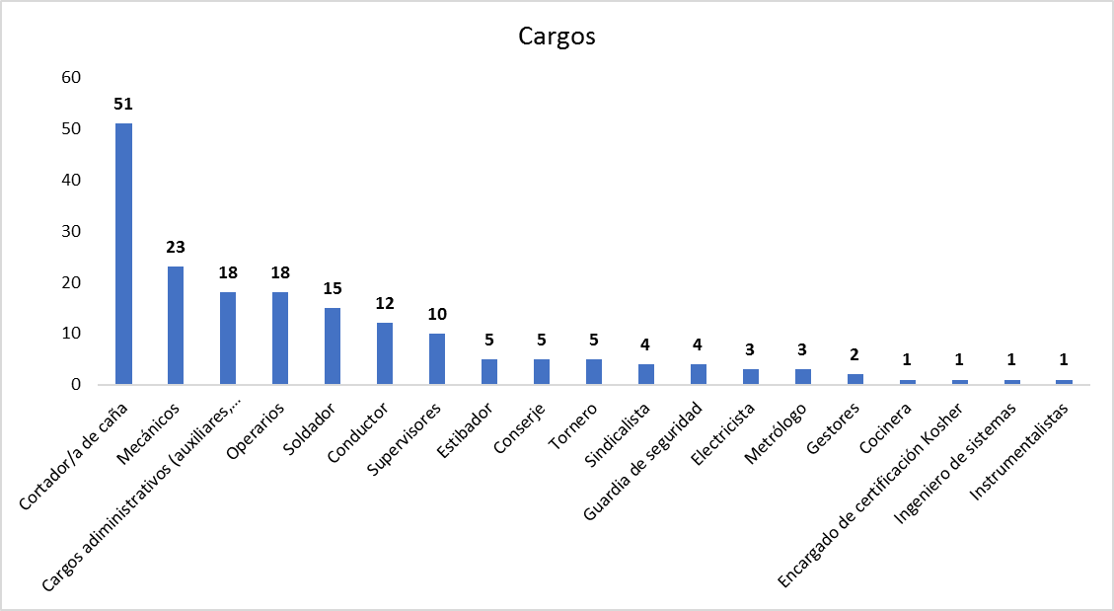
Los cargos son variados, pero del total de los participantes el 17.7% son cortadores de caña.

Slide 8
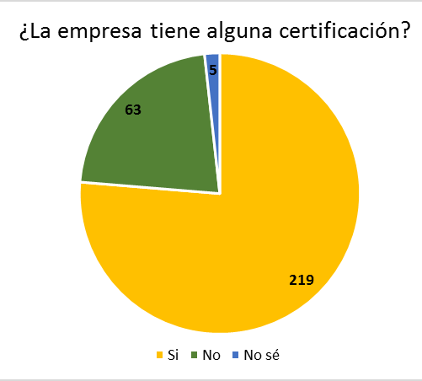
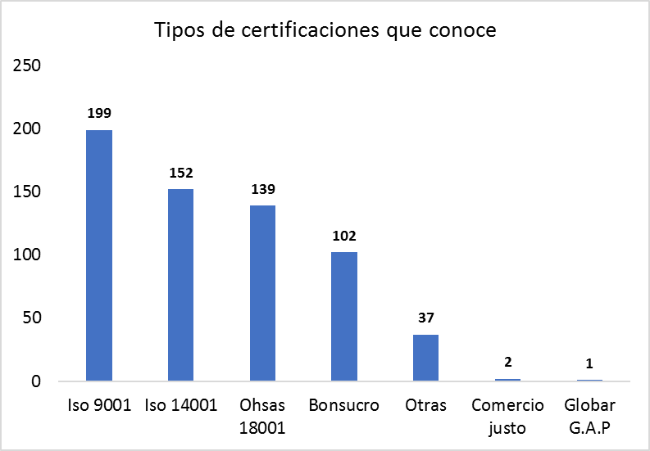
El 76,3% de los participantes manifiesta que conoce que la empresa tiene alguna certificación, el 21,9% afirma que la empresa NO tiene certificación y, el 1,74% restante no sabe si la empresa tiene alguna certificación.
Las otras certificaciones que conocen los participantes son: Buenas prácticas agrícolas (14), BPA y KOSHER (13), Bandera azul ecológica(4), FSSC (2) y Triple sello (1).

Slide 9
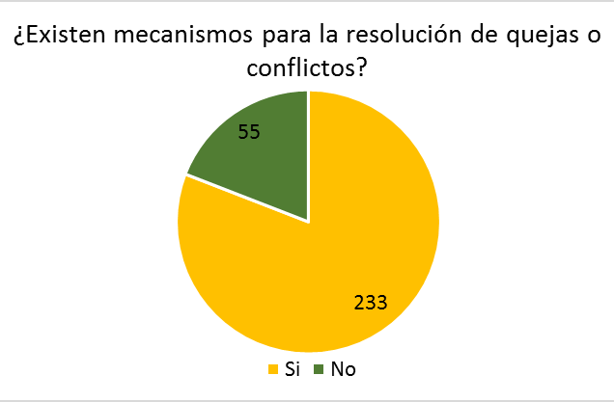
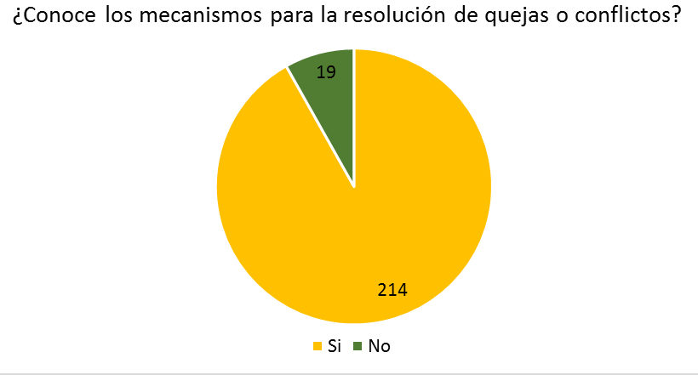
DIALOGO SOCIAL
El 80,9% de las personas participantes afirmar que en la empresa SI existen mecanismos para la resolución de quejas o conflictos, mientras que el 19,1% afirma que NO existen mecanismos para la resolución de quejas o conflictos.
De quienes saben que existen tales mecanismos: el 91,8% conocen los mecanismos y el 8,15% no conoce los mecanismos.

Slide 10
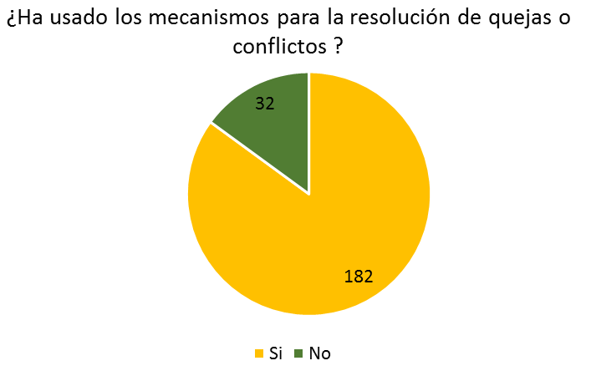
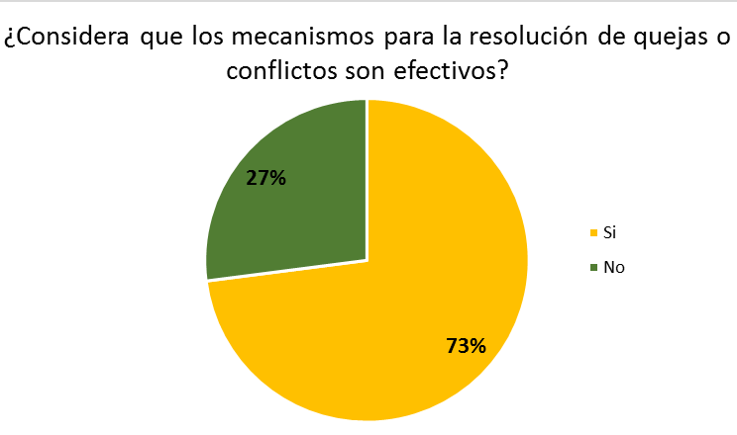
El 85% de las personas han usado los mecanismos para la resolución de quejas o conflictos y el 15% no los ha usado.
De las 182 personas que afirman haber usado en algún momento los mecanismos de resolución de quejas, el 73% de estas dicen que estos mecanismos son efectivos, mientras que el 27% restante considera no ser efectivos.

Slide 11
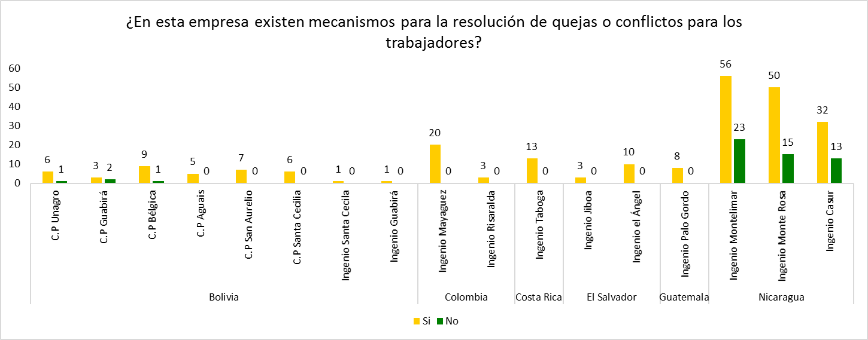

Slide 12
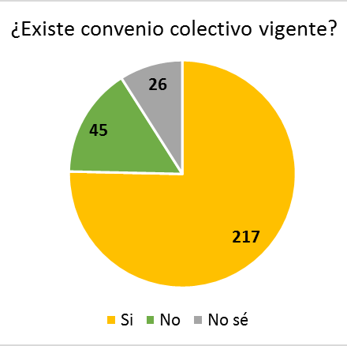
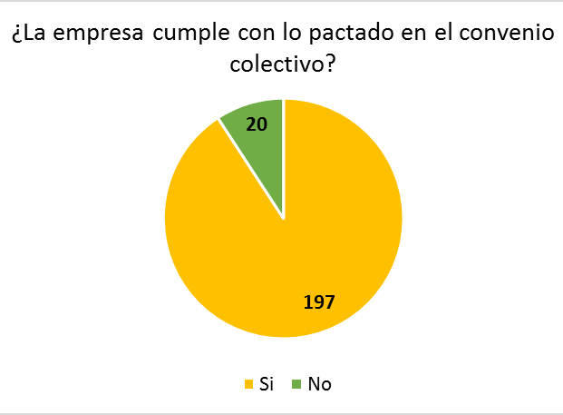
Del total de participantes: el 75,3% afirma que existe convenio colectivo vigente, 15,6% de las personas responden NO a saber si existe el convenio y, el 9% no sabe si existe el convenio.
Los principales motivos que consideran los participantes por los que NO se cumplen los convenios colectivos vigentes, son: Cumplimiento parcial de artículos (15), No entregan dotaciones (1), En época de No Zafra el zafrero queda desempleado (1), la empresa no cumple por estar afiliado al sindicato (1), la empresa evade las obligaciones argumentado que está en quiebra (1), falta de diálogo (1).

Slide 13
¿Existe convenio colectivo vigente?
Si |  | No |  | No sé
Zafra | No zafra | Zafra | No zafra | Zafra | No zafra
41* | 171** | 1*** | 44**** | 0 | 26*****
*cortadores de caña.
**1 cortador de caña y otros cargos.
***cortador de caña.
****otros cargos.
*****1 cortador de caña y otros cargos.

Slide 14
Las 45 personas que responden que en las empresas que trabajan NO hay convenio colectivo vigente se desglosan de la siguiente manera: 1 persona es del país de Bolivia y trabaja como cañero particular que mete caña a la empresa Bélgica; las otras personas restantes pertenecen a Nicaragua: 19 personas trabajan en el Ingenio Montelimar, 12 personas trabajan en el Ingenio Monte Rosa y, 13 personas trabajan para el Ingenio Casur.

Slide 15
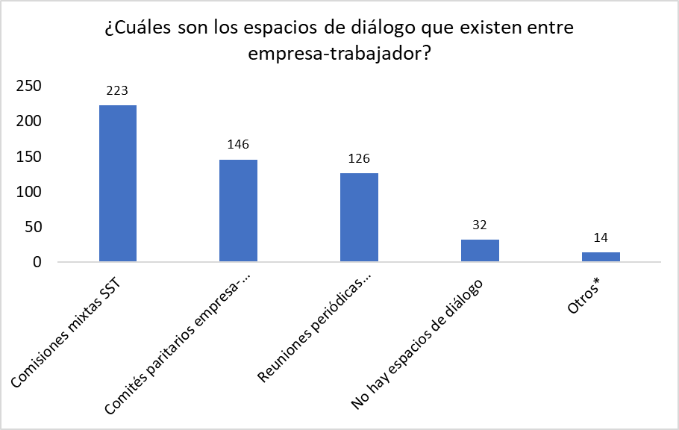
Los otros espacios de diálogo empresa-trabajador, son: a través de la federación de zafreros (6), reuniones en el lugar de trabajo (3), junta de relaciones laborales (2), comité de convivencia (1), enganchador (1), boletines (1).

Slide 16
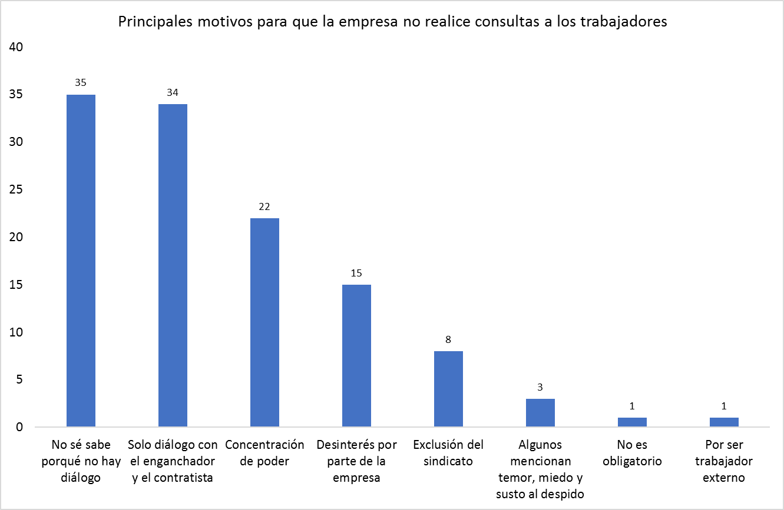

Slide 17
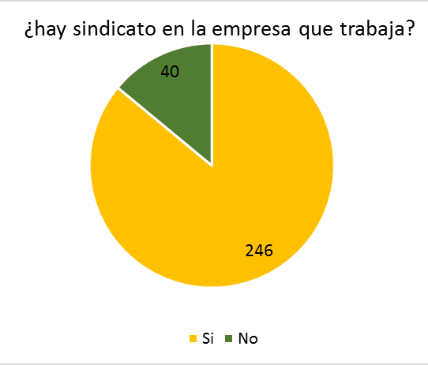
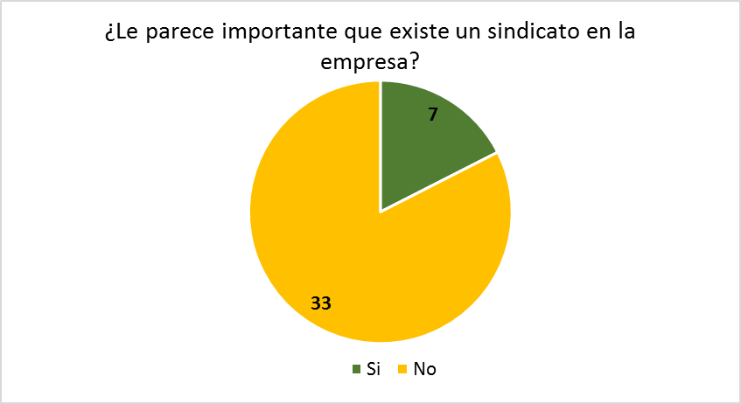
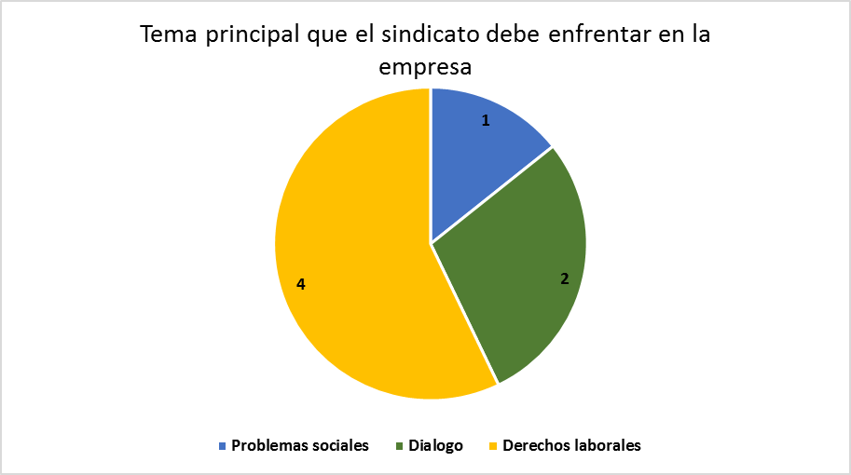
LIBERTAD SINDICAL
De las 40 personas que respondieron que no existe sindicato en la empresa que trabajan: el 17,5% le parece importante que exista sindicato en la empresa, el 82,5% restante NO le parece importante que exista sindicato en la empresa que trabajan.
No
El 85,4% indican que en la empresa que trabajan SI hay sindicato, el 14,6% restante indican que NO hay sindicato.
Si

Slide 18
Quienes responden no haber sindicato en la empresa:
Las 40 personas que respondieron que en la empresa para la que trabajan NO hay sindicato, corresponden a Nicaragua.

Slide 19
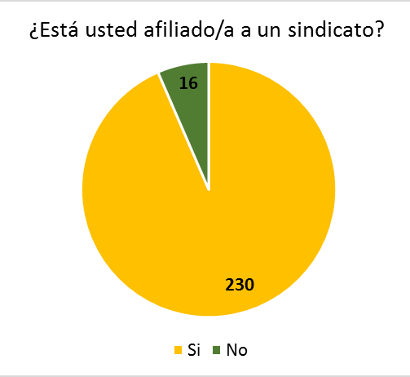
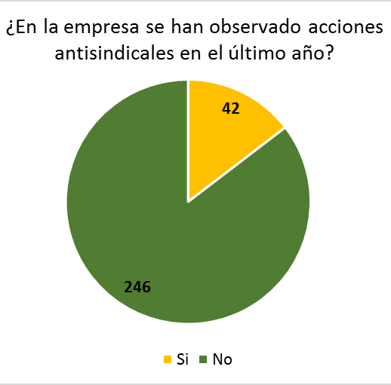
De las 246 personas que respondieron que existe sindicato en la empresa que trabajan: el 93,5% están afiliados a un sindicato, el 6,5% restante NO están afiliados a sindicato.
Si
Si
Del total de personas participantes: el 14,6% ha observado acciones antisindicales en la empresa en el último año y, el 85,4% NO ha observado este tipo de acciones.

Slide 20

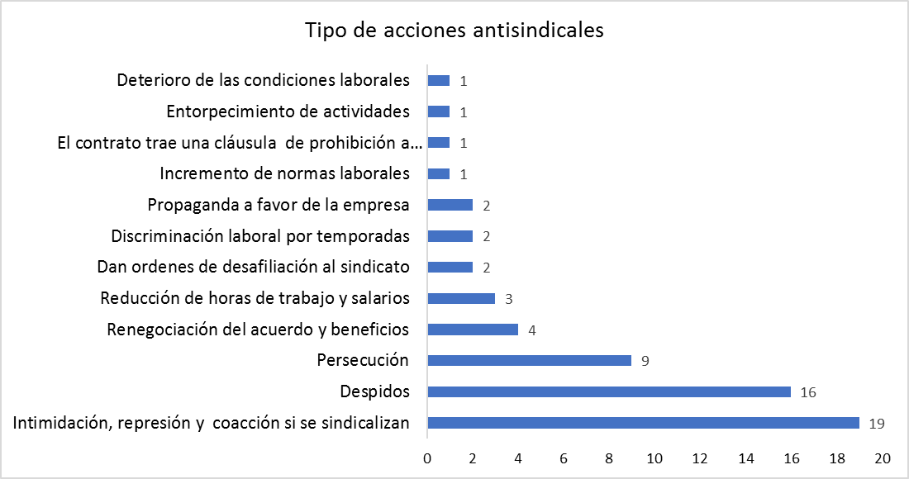
Si

Slide 21
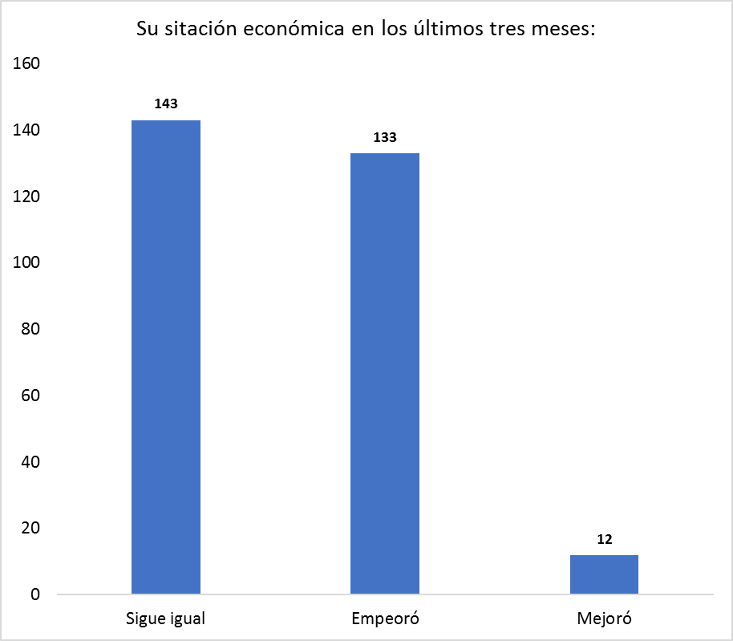
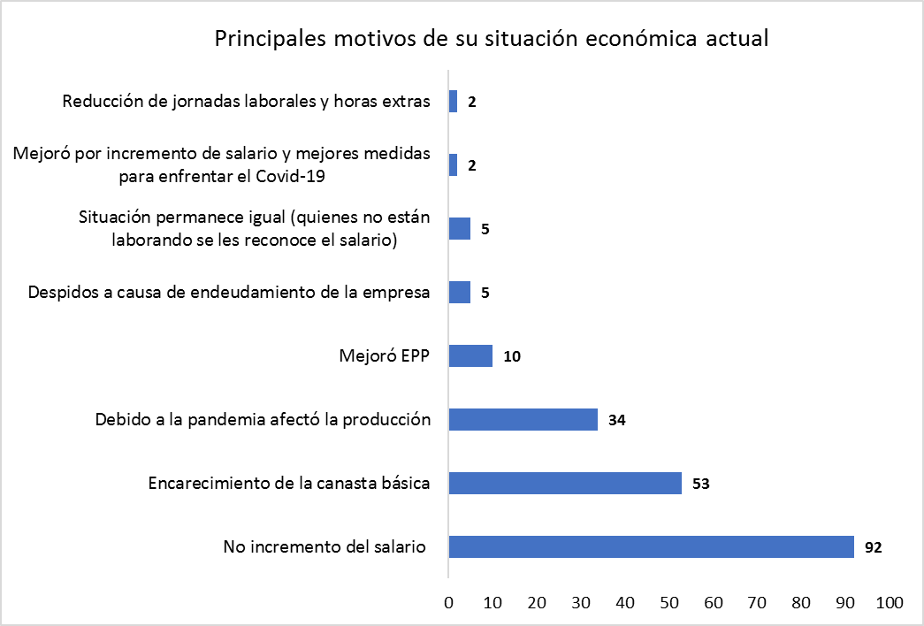
SALARIO
La situación económica de los participantes se presenta de la siguiente manera: mejoró para el 4,2% de, empeoró para el 46,2% y sigue igual para el 49,6% las personas.

Slide 22
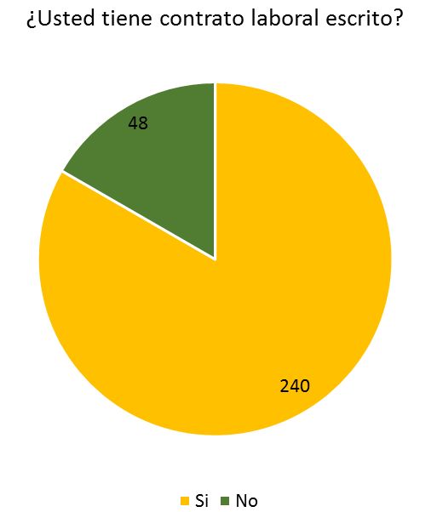
De las 240 personas que tienen contrato escrito: el 18,75% trabaja en temporada de Zafra y el 81,25% trabaja en temporada de No zafra.
De las 48 personas que NO tienen contrato laboral escrito: el 2,08% trabaja en temporada de Zafra y el 97,91% trabaja en temporada de No zafra.

Slide 23
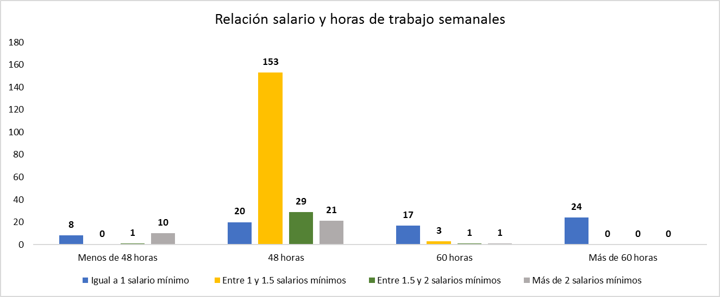
Relación salarios con afiliación sindical.
Relación salarios con temporada de producción.

Slide 24
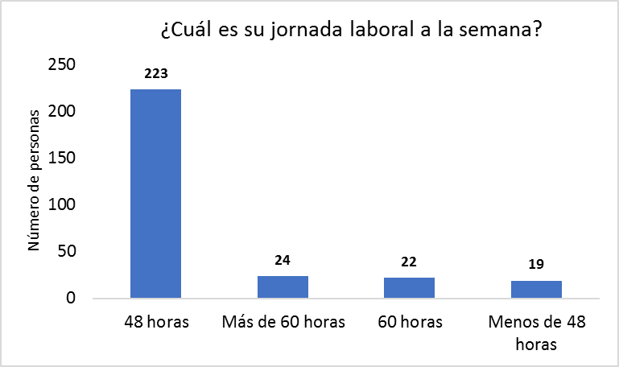
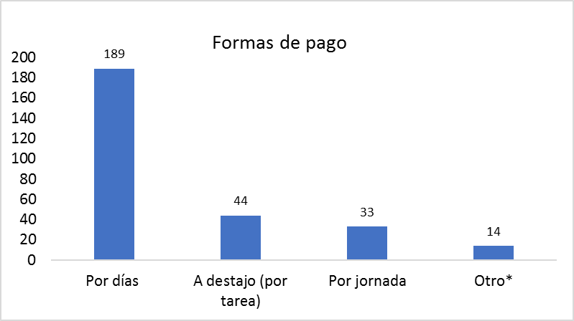
De las personas participantes: el 77,5% trabaja 48 horas semanales, 8,3% trabaja más de 60 horas semanales, 7,6% trabaja 60 horas a la semana y el 6,6% trabaja menos de 48 horas semanales.
Las otras formas de pago son: semanales (6), por tonelada de caña cortada (5), mensual (2) y por contrato profesional (1).

Slide 25
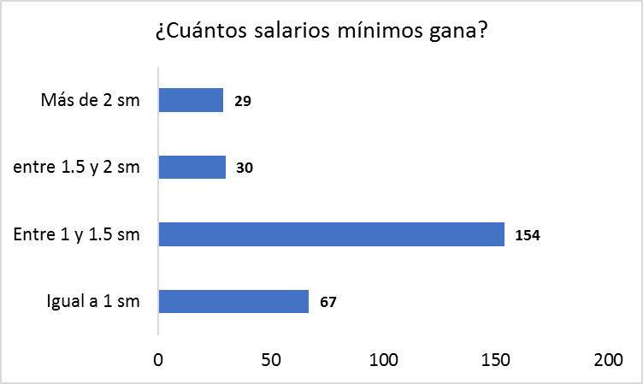
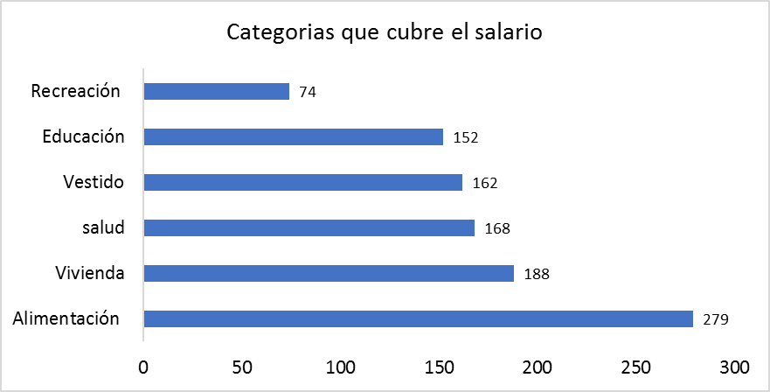
El 55% de los participantes gana entre 1 y 1.5 salarios mínimo, el 24% gana 1 salario mínimo, el 11% gana entre 1.5 y 2 salarios mínimos y el 10% gana más de 2 salarios mínimos.
Los participantes, en su mayoría, manifiestan que las categorías las cubren parcialmente.
La categoría de recreación, el 75% de los participantes no la cubre, ni parcialmente.
Categorías que cubre el salario
Categorías | Número de personas | % de personas que cubre la categoría
Alimentación | 279 | 97%
Vivienda | 188 | 65,30%
salud | 168 | 58,30%
Vestido | 162 | 56,25
Educación | 152 | 53%
Recreación | 74 | 25,70%

Slide 27
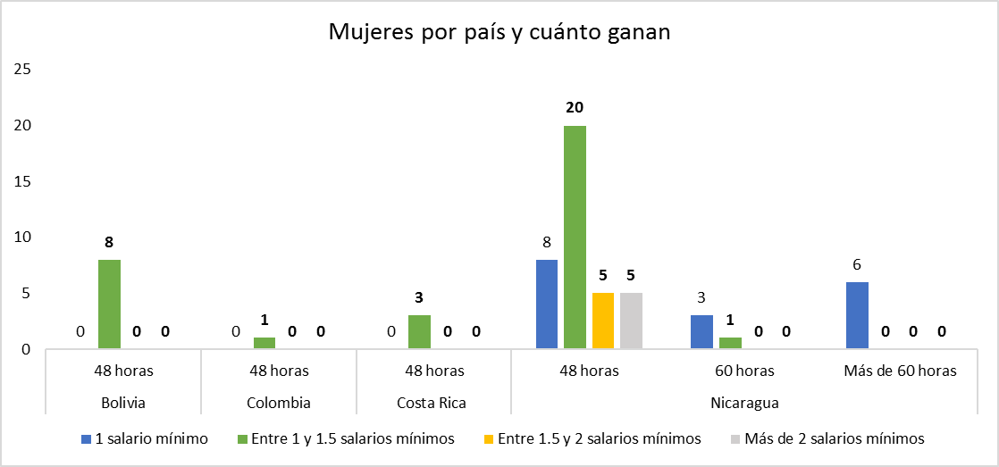

Slide 28
ALGUNOS RESULTADOS POR PAÍS

Slide 29
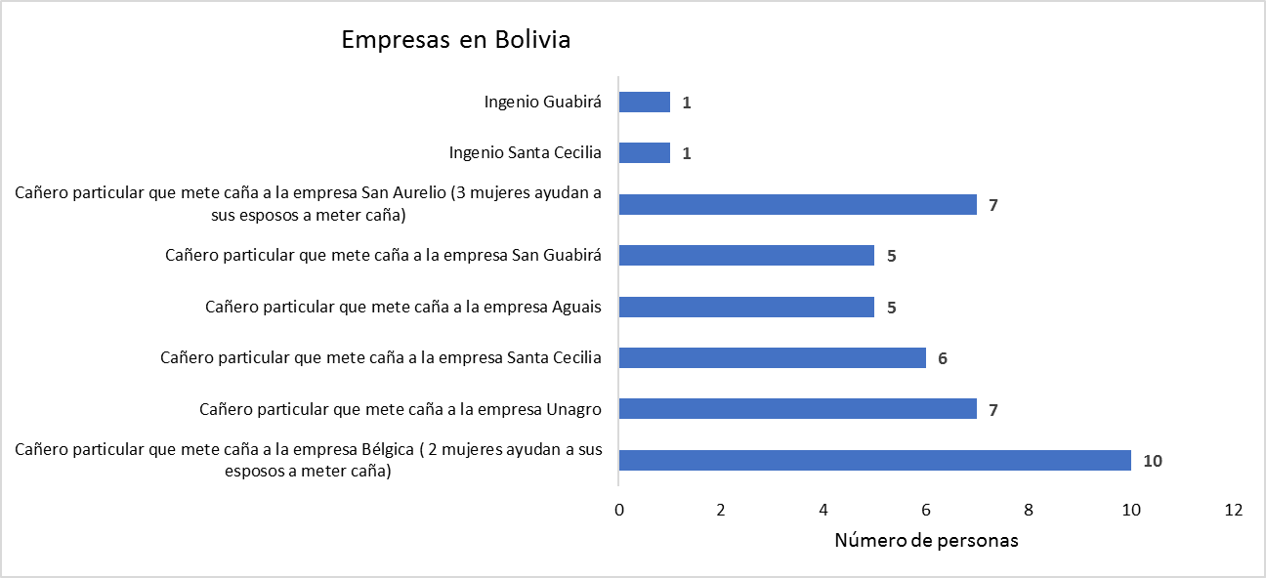
BOLIVIA

Slide 30
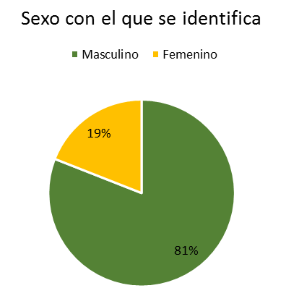
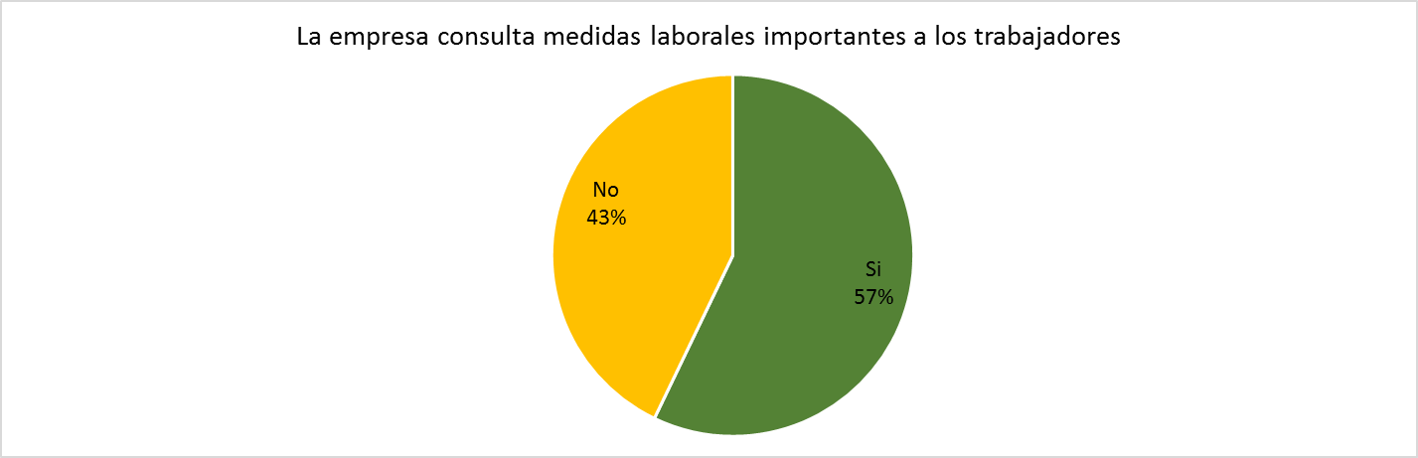
De los 42 participantes en Bolivia, 8 son mujeres que ayudan a sus esposos a recolectar caña y para la empresa de trabajo del esposo.
De los 24 personas que respondieron que SI, indican que la empresa consulta cada vez que es necesario; las 18 personas que respondieron NO, afirman que no lo hacen porque a la empresa no le conviene consultar a los trabajadores.

Slide 31
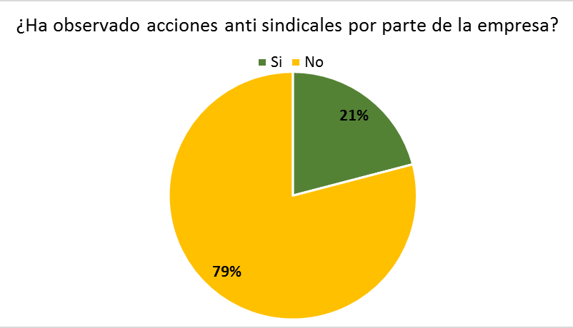
Quienes SI han observado acciones antisindicalistas por parte de la empresa, afirman que se ven reflejadas en: despidos, persecución a miembros directivos del sindicato y afiliados, intimidación, exigencias de desafiliación al sindicato.

Slide 32
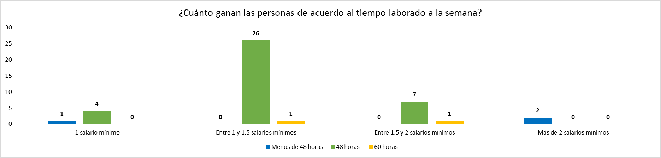
De los participantes: 3 personas trabajan menos de 48 horas semanales, 37 personas trabajan 48 horas semanales y 2 personas trabajan 60 horas semanales.

Slide 33
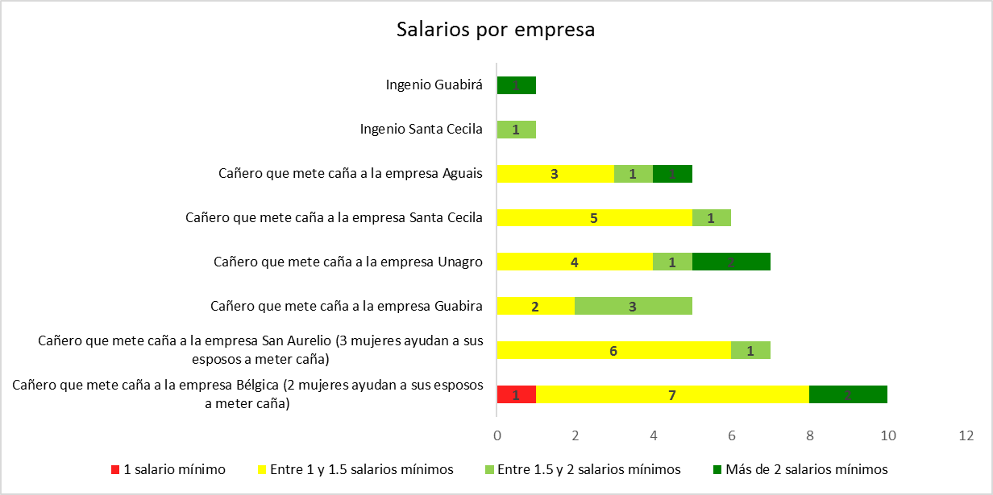
De los 42 participantes en Bolivia: 1 persona gana 1 salario mínimo; 27 personas ganan entre 1.5 y 2 salarios mínimos; 8 personas ganan entre 1.5 y 2 salarios mínimos y 6 personas ganan más de 2 salarios mínimos.

Slide 34
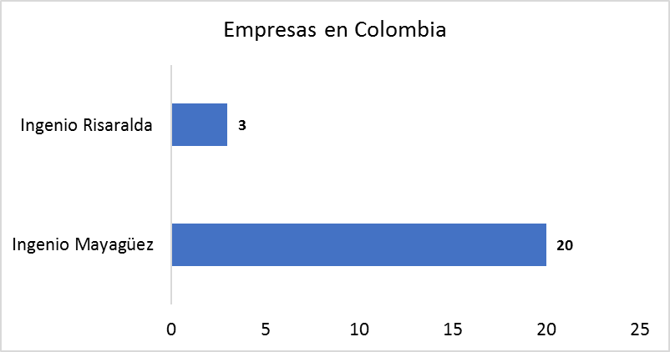
COLOMBIA
De los 23 participantes en Colombia: 1 mujer y 22 hombres.
Los 23 participantes tienen contrato laboral escrito.

Slide 35
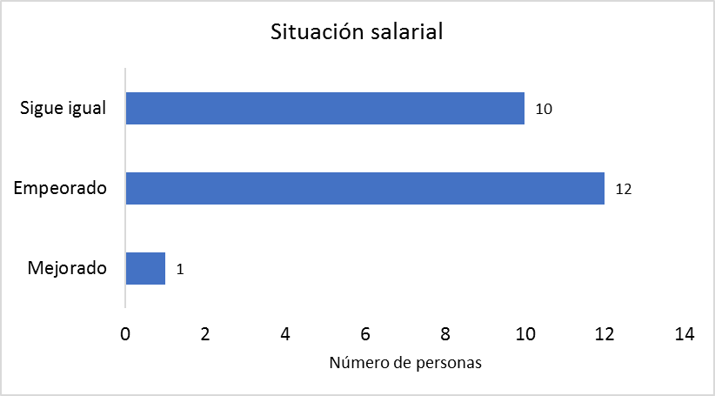
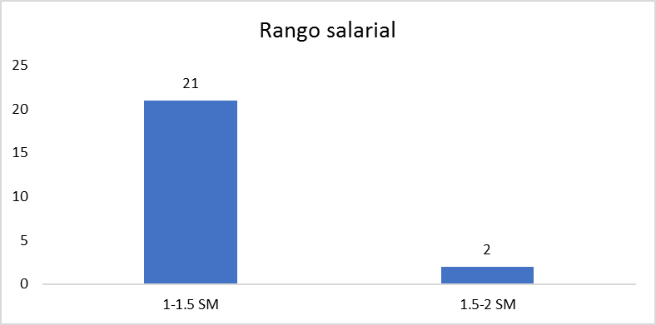
Los 23 participantes trabajan 48 horas semanales.
Quienes manifiestan que su situación laboral sigue igual o ha empeorado, exponen que los principales motivos son: No incremento del salario en el 2020 y la canasta básica cada vez está más cara.

Slide 36
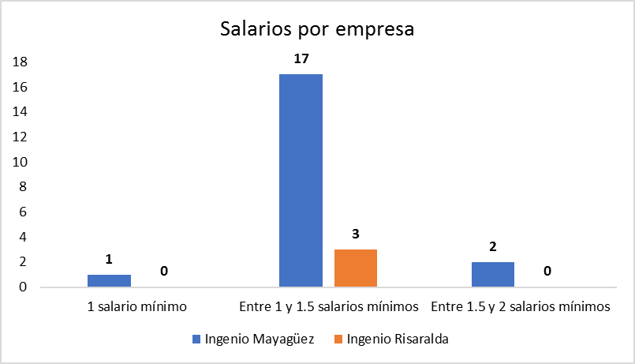
Los 23 participantes en Colombia manifiestan que las categorías las cubren parcialmente.
La categoría que recreación ninguno de los participantes la cubre.

Slide 37
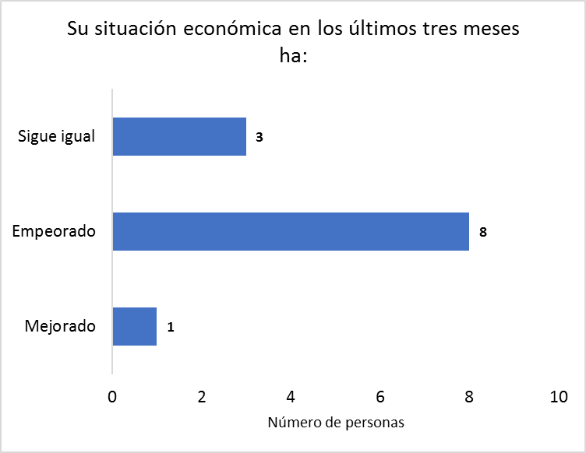
COSTA RICA
Los 12 participantes en Costa Rica manifiestan que su situación económica sigue igual o ha empeorado debido a que en el año 2020 no ha habido incremento del salario y que la canasta básica está cada vez más cara.

Slide 38
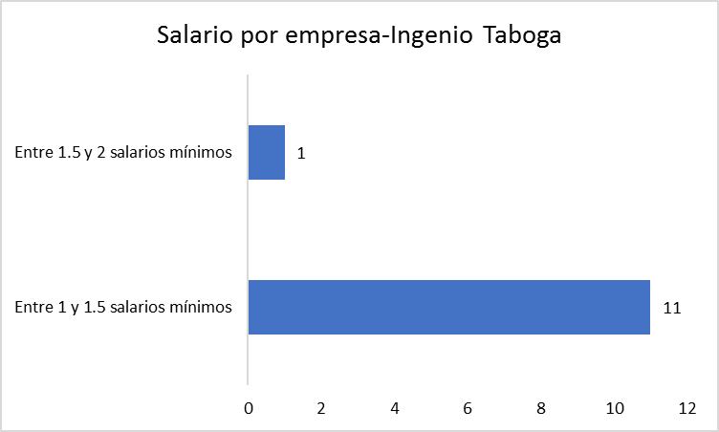
Los 12 participantes trabajan 48 horas a la semana.
Los 12 participantes tienen contrato laboral escrito.
Los 12 participantes expresan que el salario no les alcanza para cubrir el 100% de las categorías, se cubren parcialmente.

Slide 39
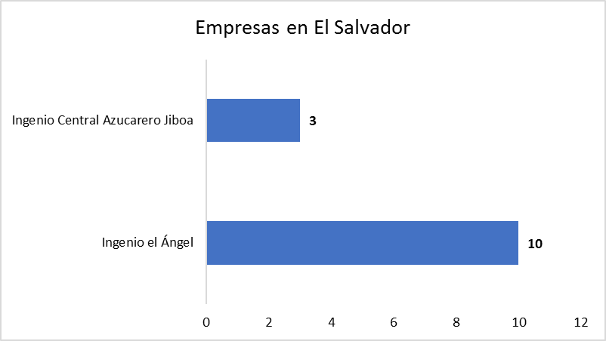
EL SALVADOR
Los 13 participantes en El Salvador están afiliados al sindicato.
En cuanto a las facilidades sindicales que otorga la empresa: 1 persona manifiesta que para otorgar licencias sindicales preguntan para que son las licencias y ponen mucho problema y otra (1) persona manifiesta que hay mucha burocracia.

Slide 40
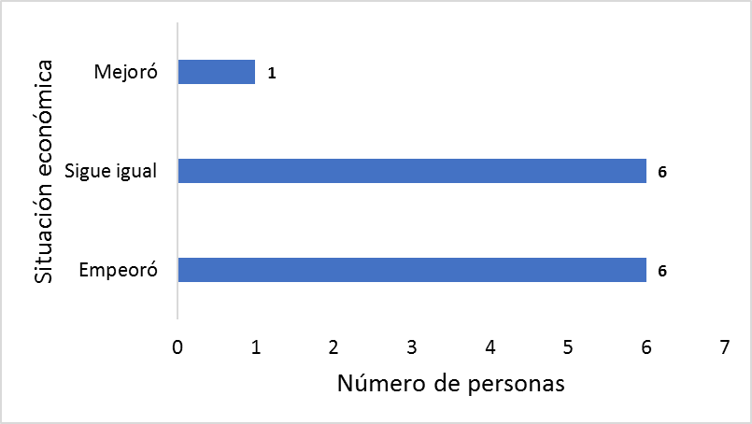

Los 13 participantes en El Salvador manifiestan que su situación económica sigue igual o ha empeorado debido a que en el año 2020 no ha habido incremento del salario, que la canasta básica está cada vez más cara y que todo ha sido más difícil por la pandemia.
De los 13 participantes: 1 persona gana 1 salario mínimo; 5 personas ganan entre 1 y 1.5 salarios mínimos; 1 persona gana entre 1.5 y 2 salarios mínimos; y 6 personas ganan más de 2 salarios mínimos.

Slide 41

GUATEMALA
Los 8 participantes en Guatemala manifiestan que su situación económica sigue igual o ha empeorado debido a que en el año 2020 no ha habido incremento salarial y la canasta básica está cada vez más cara.

Slide 42




Slide 43

NICARAGUA
De los 189, 46 participantes NO tienen contrato laboral escrito.

Slide 44


Diálogo social.
SI
Las 17 personas que responden que NO se cumple lo pactado, argumenta que es porque: violan algunos artículos del pacto colectivo; no se cumplen por pertenecer al sindicato; porque la empresa está en la quiebra y nunca tiene tiempo para negociar; y la empresa no escucha al trabajador.

Slide 45

La percepción de los trabajadores acerca de ¿Cuál es el principal obstáculo o motivo para no realizar consultas empresa/trabajador?, son: No se les informa por estar sindicalizados; a la empresa no le conviene informar; la empresa toma decisiones a favor de ellos y no de los trabajadores; la información no llega hasta los trabajadores de rangos más bajos sino solo hasta los jefes; otros afirman que desconocen las razones para que no se consulte a los trabajadores.

Slide 46


LIBERTAD SINDICAL
NO
Quienes responden SI, manifiestan que lo consideran importante para mejorar el diálogo social y para luchar por los derechos de los trabajadores.

Slide 47

SALARIO
La situación económica ha empeorado o sigue igual: por la pandemia, los salarios son muy bajos y en el año 2020 no ha habido incrementos salariales, los productos de la canasta básica están cada vez más costosos.

Slide 48


Slide 49


Slide 50
!Muchas gracias! Maria Paula Quiceno dhuryi@gmail.com

